Slide 1
10. การออกแบบ User Interface
(Designing the User Interface)
ความสำคัญของ User Interface
ปัจจัยที่เกี่ยวกับคน
หลักการของการออกแบบ User Interfaces
แนวทางการออกแบบ User Interfaces
แนวทางการออกแบบรายงาน
กิจกรรมการทำ User Interface Modeling

Slide 2
10.1 ความสำคัญของ user interface
ผู้ใช้ระบบมักตัดสินระบบโดยพิจารณาจาก interface แทนที่จะเป็น functionality
การออกแบบ interface ที่ไม่ดีอาจเป็นผลให้ user สร้าง errors ที่ร้ายแรงได้
การออกแบบ user interface ที่ไม่ดีเป็นสาเหตุที่ทำให้หลายๆระบบไม่เคยถูกใช้งาน
User interfaces ควรถูกออกแบบให้ตรงกับความเชี่ยวชาญ ประสบการณ์ และความคาดหวังของผู้ใช้

Slide 3
10.2 UI ที่ดี - Usability factors
Fit to use (functionality) - ระบบบสามารถสนับสนุนงานของผู้ใช้ได้
Ease of learning – ความง่ายสำหรับแต่ละกลุ่มของผู้ใช้ที่จะเรียนรู้เพื่อใช้งานระบบ
Task efficiency – ความมีประสิทธิภาพสำหรับการใช้งานของผู้ใช้ที่ใช้งานบ่อย
Ease of remembering – ความง่ายที่จะจดจำสำหรับผู้ใช้งานเป็นครั้งคราว
Subjective satisfaction – ความพึงพอใจของผู้ใช้ต่อระบบ
Understandability – ความง่ายที่จะเข้าใจถึงสิ่งที่ระบบกระทำ โดยเฉพาะในสถาณการณ์ที่ไม่ปกติ

Slide 4
10.3 ปัจจัยเกี่ยวกับคนในการออกแบบ user interface
(Human factors in interface design)
Limited short-term memory คนสามารถจำ information ได้เพียงแค่ 7 อย่างในเวลาเดียวกัน ถ้านำเสนอข้อมูลมาก ผู้ใช้อาจรับไม่ได้ทั้งหมด
People make mistakes คนทำผิดได้ ไม่เพิ่มความบีบคั้น ที่จะทำให้เกิดความผิดพลาดมากขึ้น
People are different คนมีความสามารถที่แตกต่างกันผู้ออกแบบไม่ควรตัดสินจากความสามารถของตนเอง
People have different interaction preferences บางคนชอบ pictures บางคนชอบ text

Slide 5
10.4 หลักการออกแบบ user interface
(User interface design principles)
ความคุ้นเคยของผู้ใช้ (User familiarity) ควรจะอยู่บนพื้นฐานแนวคิดและคำศัพท์ของผู้ใช้ไม่ใช่คำทางคอมพิวเตอร์
ความคงเส้นคงวา (Consistency) ระบบควรมีความคงเส้นคงวาในระดับที่เหมะสม Commands และ menus ควรมี format ที่ตรงกัน เหมือนกัน
ความประหลาดใจน้อยสุด (Minimal surprise) ถ้าคำสั่งถูกใช้ตามแนวทางที่เป็นที่รับรู้กัน ผู้ใช้จะสามารถคาดเดาผลการทำงานของคำสั่งนั้นได้

Slide 6
ความสามารถในการกู้คืน (Recoverability) ระบบควรออกแบบให้มีความสามารถในการคืนกลับที่เดิมต่อการทำผิดของ user และยอมให้ user กู้คืนจาก errors ได้ ตัวอย่างเช่นการทำ undo, confirmation สำหรับการลบ, checkpoint เก็บการทำงานในช่วงเวลาหนึ่ง user สามารถไปยังจุดเริ่มและดำเนินการใหม่
การแนะนำผู้ใช้ (User guidance) ควรมีการแนะนำผู้ใช้เช่น help systems, on-line manuals, etc.
ความแตกต่างของผู้ใช้ (User diversity) จัดการใช้งานในรูปแบบที่เหมาะสมกับผู้ใช้แต่ละระดับ

Slide 7
หลักการของ Donald Norman
เสนอแนะสองหลักการที่จะเป็นผลดีต่อการโต้ตอบระหว่างคนกับเครื่อง:
Visibility - Control ต้องสามารถเห็นได้โดย users และต้องตอบรับการใช้งานจาก user อย่างทันทีทันใด
Affordance - รูปแบบรูปร่างของ control ต้องเป็นตัวแทนหรือสื่อให้เห็นถึงสิ่งที่ได้รับจากการทำงานของ control นั้น
Notes:
Visibility- Control ต้องสามารถเห็นได้โดย users และต้องตอบรับการใช้งานจาก user อย่างทัทีทันใด
Affordance - รูปแบบรูปร่างของ control ต้องเป็นตัวแทนหรือสื่อให้เห็นถึงสิ่งที่ได้รับจากการทำงานของ control นั้น

Slide 8
กฎ 8 ข้อของ Ben Shneiderman
1. Strive for Consistency การจัดฟอร์ม ชื่อ การจัดเมนู ขนาดรูปร่างของไอคอน แนวทางการทำงาน ต้องสอดคล้องกันทั้งระบบ
2. Enable Frequent Users to Use Shortcut มี shortcut สำหรับ user ผู้ใช้งาน app ตลอดเวลา
3. Offer Informative Feedback มี feedback ในทุก action ที่ user กระทำ
4. Design Dialog to Yield Closure แต่ละ dialog ออกแบบลำดับให้ชัดเจน ตั้งแต่ช่วงเริ่มต้น กลาง จนจบ
Notes:
Visibility- Control ต้องสามารถเห็นได้โดย users และต้องตอบรับการใช้งานจาก user อย่างทัทีทันใด
Affordance - รูปแบบรูปร่างของ control ต้องเป็นตัวแทนหรือสื่อให้เห็นถึงสิ่งที่ได้รับจากการทำงานของ control นั้น

Slide 9
5. Offer Simple Error Handling ตรวจข้อผิดพลาดป้องกัน error ถ้ามีแสดง error ให้ชัดพร้อมวิธีแก้
6. Permit Easy Reversal Action มี Action ที่ให้ user ย้อนกลับหรือยกเลิกงาน
7. Support Internal Locus of Control ให้ user มีความรู้สึกเป็นผู้ควบคุมการใช้งานระบบ ระบบตอบสนองต่อคำสั่ง
8. Reduce Short Term Memory Load ลดสิ่งที่ user จะต้องจดจำ
Notes:
Visibility- Control ต้องสามารถเห็นได้โดย users และต้องตอบรับการใช้งานจาก user อย่างทัทีทันใด
Affordance - รูปแบบรูปร่างของ control ต้องเป็นตัวแทนหรือสื่อให้เห็นถึงสิ่งที่ได้รับจากการทำงานของ control นั้น

Slide 10
10.5 แนวทางการออกแบบ User Interfaces
รูปแบบการโต้ตอบ (Interaction Styles)
การออกแบบฟอร์ม (Form Format)
Help
Web Sites
การออกแบบ Outputs
ขั้นตอนการออกแบบ User Interface

Slide 11
1) รูปแบบการโต้ตอบ (Interaction styles)
กระทำโดยตรง (Direct manipulation)
เลือกเมนู (Menu selection)
เติมลงฟอร์ม (Form fill-in)
ภาษาคำสั่ง (Command language)
ภาษาธรรมชาติ (Natural language

Slide 12
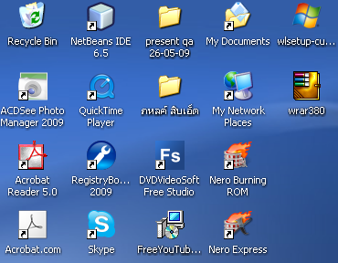
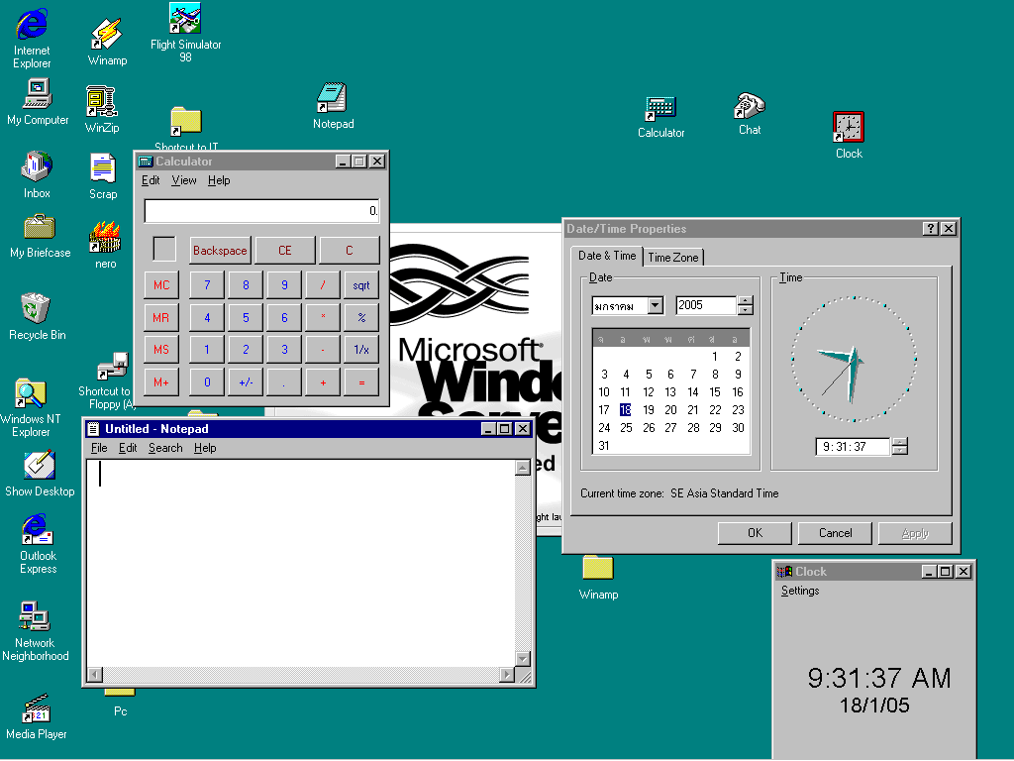
กระทำโดยตรง (Direct Manipulation Metaphor)
ผู้ใช้กระทำโดยตรงกับออบเจคท์ที่วางบนหน้าจอ แทนการใช้การคีย์
โต๊ะทำงาน (Desktop metaphor) - วางสัญญลักษณ์บนหน้าจอแทนอุปกรณ์ที่ใช้ในการทำงาน ทำให้เครื่องเหมือนโต๊ะทำงาน (notepad, calendar, calculator, folders containing document)

Slide 13
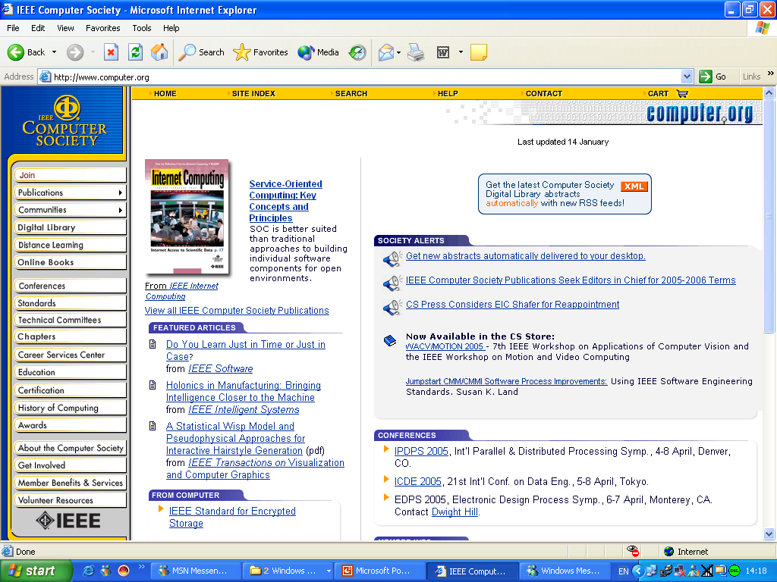
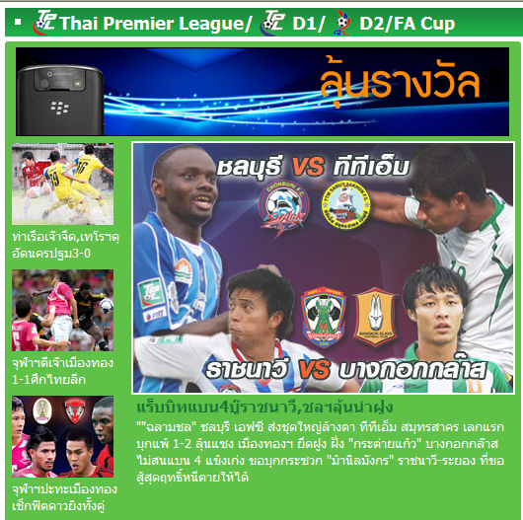
เอกสาร (Document Metaphor) –โต้ตอบโดยการเปิดอ่าน (Browsing) และคีย์ข้อมูล บนเอกสารอิเลคทรอนิกส์ (Electronic document)
เอกสาร Hypertext ผู้ใช้คลิกบนตัวเชื่อม (link) เพื่อไปยังส่วนอื่นของเอกสาร หรือไปยังเอกสารอื่น
เอกสาร Hypermedia ขยายหลักการของ hypertext เชื่อมไปยังเอกสารสื่อผสม (graphics, video, and audio)

Slide 14
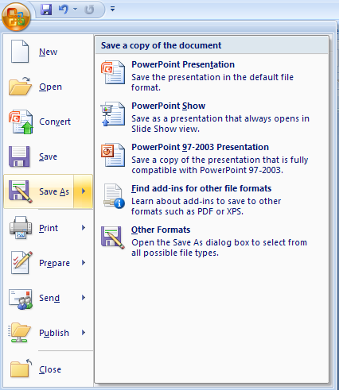
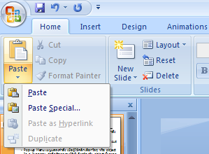
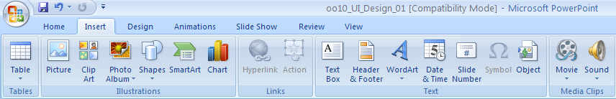
เลือกเมนู (Menu Selection)
โต้ตอบกับระบบผ่านคำสั่งที่จัดเตรียมไว้เป็นเมนู โดยไม่ต้องป้อนคำสั่ง
  Pull-down Menu
  จัดกลุ่มคำสั่งเป็นหมวดหมู่ แสดงรายการคำสั่งแต่ละหมวดจากบนลงล่าง
  Pop-up Menu
  รายการคำสั่งถูกแสดงออกมาเมื่อออบเจคท์หรือคำสั่งถูกเลือก
  Tool Bar แถบรายการคำสั่ง

Slide 15
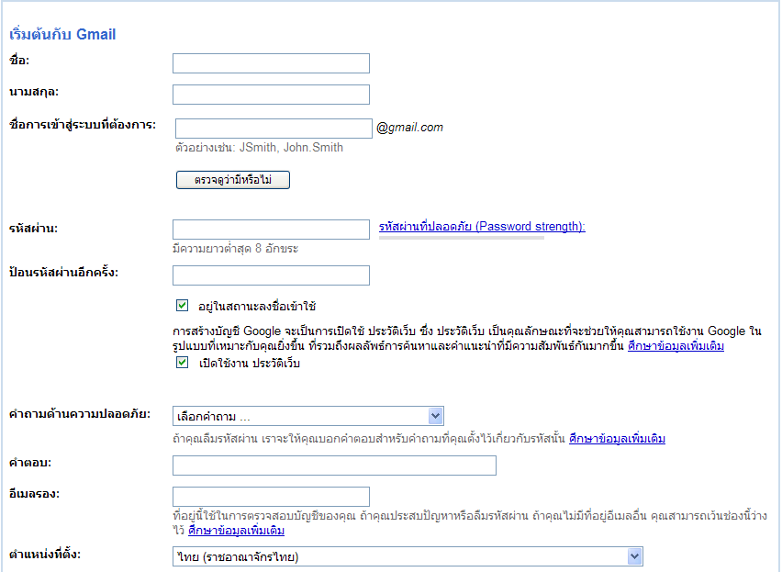
เติมลงฟอร์ม (Form fill-in)
ป้อนข้อมูลลงในช่องว่างของฟอร์ม ตามที่เตรียมไว้

Slide 16
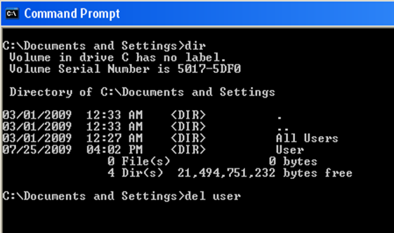
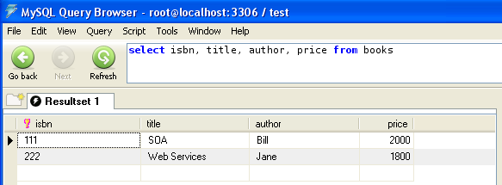
ภาษาคำสั่ง / ภาษาธรรมชาติ
  ภาษาคำสั่ง โต้ตอบโดยการคีย์คำสั่งให้ถูกต้องตามชื่อคำสั่ง และไวยากรณ์
  ภาษาธรรมชาติ โต้ตอบโดยใช้ภาษาที่มนุษย์ใช้ในการสื่อสาร

Slide 17
2) การออกแบบฟอร์ม (Form format)
การวาง Layout
  จัดวางให้คล้ายกับฟอร์มเอกสาร
  จัดกลุ่มข้อมูล เรียงลำดับให้เหมาะสม จากซ้ายไปขวา บนลงล่าง
ช่องป้อนข้อมูล
  ชื่อช่องป้อนข้อมูลควรสื่อความหมายที่ชัดเจน
  เตรียมความยาวช่องป้อนข้อมูลให้เหมาะสม ไม่สั้น/ยาว เกินไป
  แสดงข้อมูล Default ผู้ใช้ป้อนข้อมูลเท่าที่จำเป็น
  มีคำอธิบาย (Caption) มีตัวอย่างรูปแบบข้อมูล การจัดวาง (Justify)
การตรวจสอบความถูกต้องของข้อมูลที่ป้อน (Existence checks, Data type checks, Range checks, Reasonable checks, Validity checks, Combination checks)
แจ้งสถาณการณ์การทำงาน
  แจ้งสถานะการทำงาน
  แจ้งข้อความเตือนเมื่อผิดพลาด
Notes:
Visibility- Control ต้องสามารถเห็นได้โดย users และต้องตอบรับการใช้งานจาก user อย่างทัทีทันใด
Affordance - รูปแบบรูปร่างของ control ต้องเป็นตัวแทนหรือสื่อให้เห็นถึงสิ่งที่ได้รับจากการทำงานของ control นั้น

Slide 18
3) การออกแบบ Help
Help (Context-Sensitive Help, Help Switchboard or menu) แนวทางการออกแบบ
มีเส้นทางกลับมายังจุดที่เรียก
มีหัวเรื่อง
ข้อความเขียนด้วยภาษาเข้าใจง่าย
ออกแบบให้น่าสนใจ
Notes:
Visibility- Control ต้องสามารถเห็นได้โดย users และต้องตอบรับการใช้งานจาก user อย่างทัทีทันใด
Affordance - รูปแบบรูปร่างของ control ต้องเป็นตัวแทนหรือสื่อให้เห็นถึงสิ่งที่ได้รับจากการทำงานของ control นั้น

Slide 19
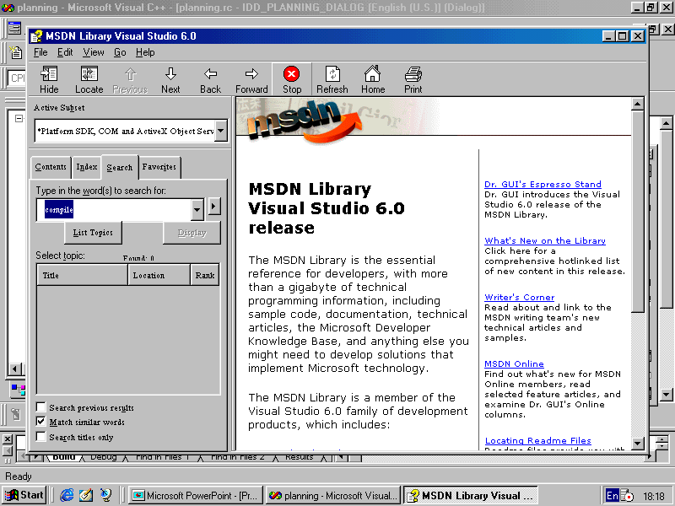

Slide 20
4) การออกแบบ Web Sites
วางชื่อและโลโกขององค์กรในทุกหน้า
เขียน headlines และ page title อย่างชัดเจนเรียบง่าย อธิบาย page นั้นเกี่ยวกับอะไร
จัดโครงสร้างของ page ให้ง่ายต่อการกวาดสายตาและการอ่าน จัด grouping และ subheading
มี search function ถ้า site นั้นมีมากกว่า 100 pages
ไม่ควรรวมเนื้อหาจำนวนมากไว้ที่หน้าเดียว ควรใช้ hypertext จัดโครงสร้างข้อมูลเป็นระดับ โดยในหน้าแรก ให้เห็นภาพรวม
ใช้ link titles แสดง preview ของแต่ละ link เพื่อให้ user รู้ก่อนเข้า link นั้น
Do the same as everybody else
Notes:
Visibility- Control ต้องสามารถเห็นได้โดย users และต้องตอบรับการใช้งานจาก user อย่างทัทีทันใด
Affordance - รูปแบบรูปร่างของ control ต้องเป็นตัวแทนหรือสื่อให้เห็นถึงสิ่งที่ได้รับจากการทำงานของ control นั้น

Slide 21
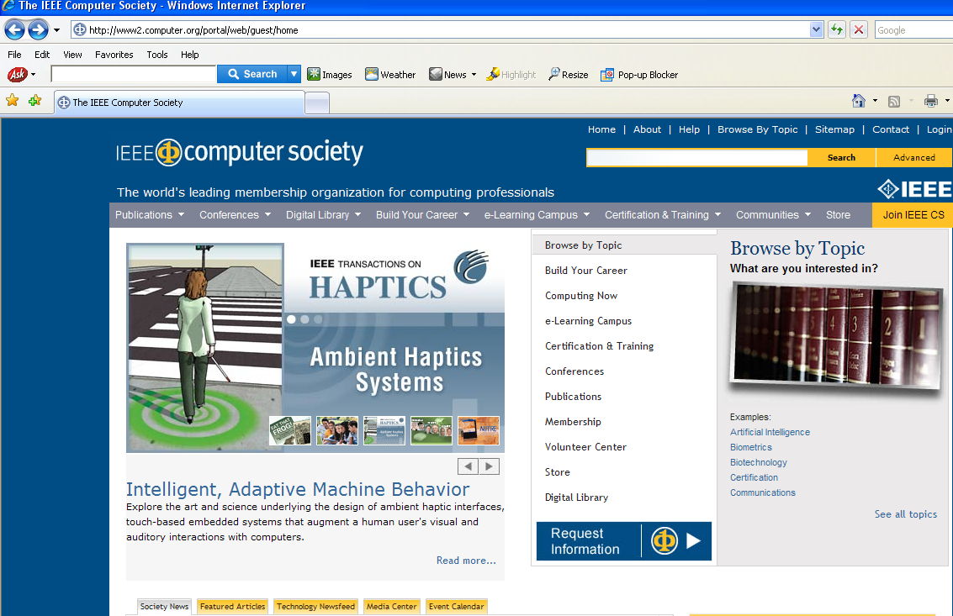
Notes:
Visibility- Control ต้องสามารถเห็นได้โดย users และต้องตอบรับการใช้งานจาก user อย่างทัทีทันใด
Affordance - รูปแบบรูปร่างของ control ต้องเป็นตัวแทนหรือสื่อให้เห็นถึงสิ่งที่ได้รับจากการทำงานของ control นั้น

Slide 22
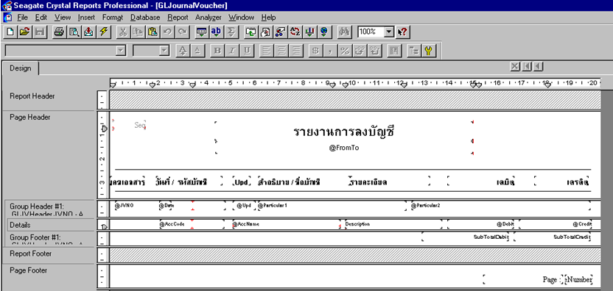
5) การออกแบบรายงาน
รูปแบบ
  Heading (Report heading, Page heading, Control heading)
  Detail Line
  Footing
Notes:
กล่าวถึงเทคนิคของการวิเคราะห์ออกแบบระบบดั้งเดิมที่ได้รับความนิยมมาจนถึงปัจจุบัน เทคนิคเหล่านี้ถูกนำไปใช้ในหลายๆ Development Methods เช่น Structured Systems Analysis and Design (SSADM0, Information Engineering
จุดมุ่งหมายของแต่ละเทคนิค
แนวทาง กฎเกณฑ์การนำเทคนิคเหล่านี้ไปใช้
ตัวอย่างประกอบ
Case Study

Slide 23
10.6 กิจกรรมการทำ User Interface Modeling
อธิบายคุณลักษณะของ Actors ที่เกี่ยวข้อง
สร้าง Use Case Storyboard และอธิบายกระแสเหตุการณ์
หาความต้องการการใช้งาน (Usability Requirements) บน Storyboard
หา Boundary Classes ที่จำเป็นสำหรับ Storyboard
อธิบายการโต้ตอบระหว่าง Boundary objects และ Actors
สร้าง Diagrams ของ Use Case Storyboard
ทำ User Interface Prototype

Slide 24
1) อธิบายคุณลักษณะของ Actors
คุณลักษณะทั่วไป
ระดับความเชี่ยวชาญในการใช้คอมพิวเตอร์
ตัวอย่าง ผู้ใช้ Mail (Actor ของ Use Case ‘Manage Incoming Mail Message’)
ผู้ใช้ Mail เป็นผู้ใช้งานคอมพิวเตอร์ทั่วไป มีทั้งผู้เริ่มต้นใช้งาน ใช้งานนานๆครั้ง ผู้ที่มีความเชี่ยวชาญใช้งานเป็นประจำ
ตัวอย่าง ลูกค้า (Actor ของ Use Case ‘ดูสินค้าท’)

Slide 25
ตัวอย่าง กระแสเหตุการณ์ของ ‘Manage Incoming Mail Message’
2) สร้าง Use Case storyboard
อธิบายกระแสเหตุการณ์ใน Storyboard โดยใส่ใจข้อมูลที่โต้ตอบระหว่าง Actor กับ ระบบ
Use Case เริ่มเมื่อผู้ใช้เมล์ต้องการใช้งานเมล์ ระบบแสดงเมล์ที่มีใน Mail Box
ผู้ใช้เมล์อาจจะดำเนินการตามขั้นตอน
  จัด Mail messages ตามผู้ส่งหรือชื่อหัวเรื่อง
  อ่านข้อความเมล์
  เก็บข้อความเมล์ลง File
  เก็บเอกสารแนบ (Attachment) ลง File
Use Case จบเมื่อผู้ใช้เมล์ขอเลิก (quit)

Slide 26
3) หาความต้องการใช้งานบน storyboard
  ข้อแนะนำที่จำเป็น (desired guidance) ต่อการทำงาน
  ค่าเฉลี่ยและจำนวนของ object
  จำนวนเฉลี่ย(ความถี่)ของการใช้

Slide 27
ตัวอย่าง การให้รายละเอียดข้อแนะนำที่จำเป็น
Use Case เริ่มเมื่อผู้ใช้เมล์ต้องการใช้งานเมล์ ระบบแสดงเมล์ที่มีใน Mail Box
[ผู้ใช้ควรสามารถเห็นความแตกต่างของ new, read, unread messages; และในแต่ละ message ผู้ใช้ควรเห็น ผู้ส่ง (sender) หัวเรื่อง (subject) และความสำคัญ (priority)]
ผู้ใช้เมล์อาจจะดำเนินการตามขั้นตอน
  จัด Mail messages ตามผู้ส่งหรือชื่อหัวเรื่อง
  [ผู้ใช้ควรเห็นว่ามี choice ให้เลือก]
  อ่านข้อความเมล์
  เก็บข้อความเมล์ลง File
  เก็บเอกสารแนบ (Attachment) ลง File
  [ผู้ใช้ควรเห็น file type ของเอกสารแนบ

Slide 28
ตัวอย่าง การให้ค่าเฉลี่ยและจำนวนของ objects
Use Case เริ่มเมื่อผู้ใช้เมล์ต้องการใช้งานเมล์ ระบบแสดงเมล์ที่มีใน Mail Box
{เฉลี่ย 100 unread mails ที่ต้องแสดง; และ 90% ที่หัวเรื่องยาวน้อยกว่า 40 ตัวอักษร}
ผู้ใช้เมล์อาจจะดำเนินการตามขั้นตอน
  จัด Mail messages ตามผู้ส่งหรือชื่อหัวเรื่อง
  อ่านข้อความเมล์
  เก็บข้อความเมล์ลง File
  เก็บเอกสารแนบ (Attachment) ลง File
  {ข้อความยาวประมาณ 100 ตัวอักษร}
  {ประมาณ 90% ที่มีเอกสารแนบน้อยกว่า 2 files}

Slide 29
ตัวอย่าง การให้ค่าจำนวนเฉลี่ยการใช้งาน
Use Case เริ่มเมื่อผู้ใช้เมล์ต้องการใช้งานเมล์ ระบบแสดงเมล์ที่มีใน Mail Box
ผู้ใช้เมล์อาจจะดำเนินการตามขั้นตอน
  จัด Mail messages ตามผู้ส่งหรือชื่อหัวเรื่อง
  (มากกว่า 60%)
  อ่านข้อความเมล์
  เก็บข้อความเมล์ลง File
  เก็บเอกสารแนบ (Attachment) ลง File
  (มากกว่า 75%)
  (น้อยกว่า 5%)

Slide 30
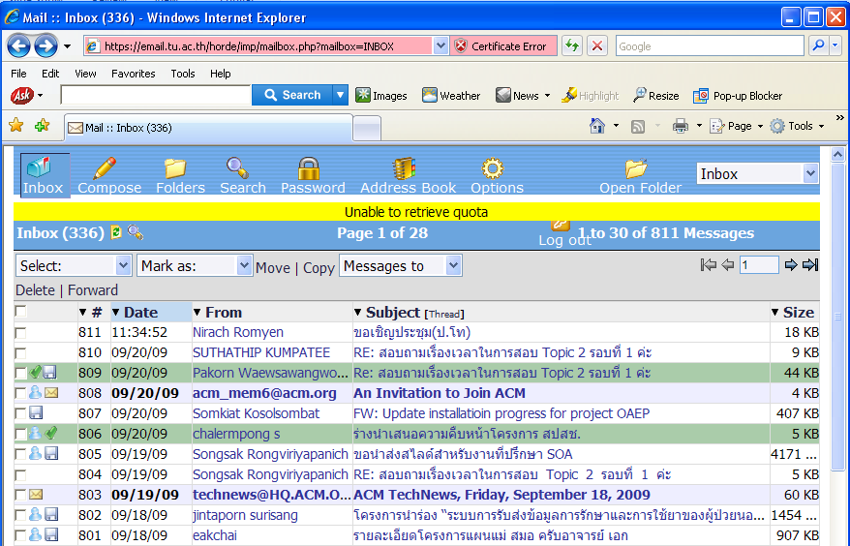
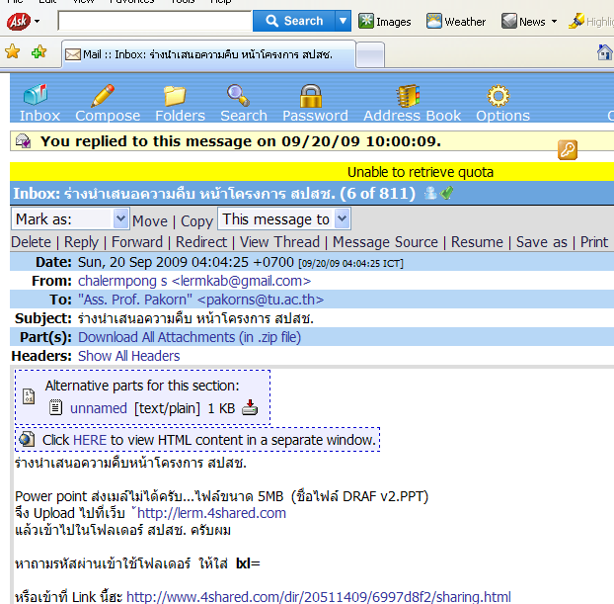
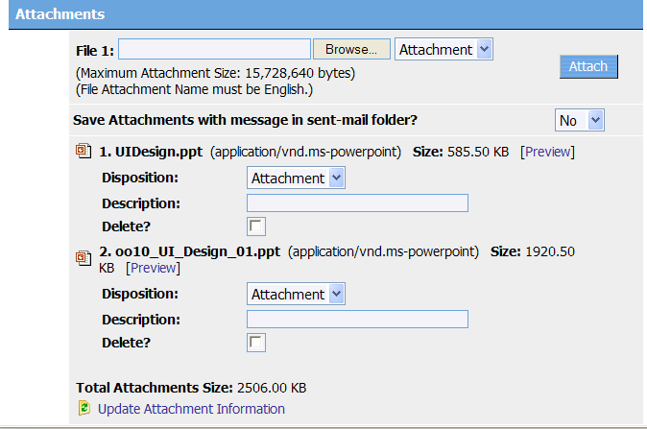
4) หา Boundary class สำหรับ storyboard
หา Central และ Primitive boundary classes สำหรับเป็น User Interface

Slide 31
Central boundary class
Central boundary classes เป็นตัวแทนวินโดว์หลัก (Primitive window) ที่ผู้ใช้ใช้งาน
Central Boundary class จะรวบรวม Primitive boundary classes
Primitive boundary class
Primitive Boundary Classes สำหรับ Information ที่ต้องจัดแสดง/โต้ตอบกับผู้ใช้ (1 boundary/entity object)

Slide 32
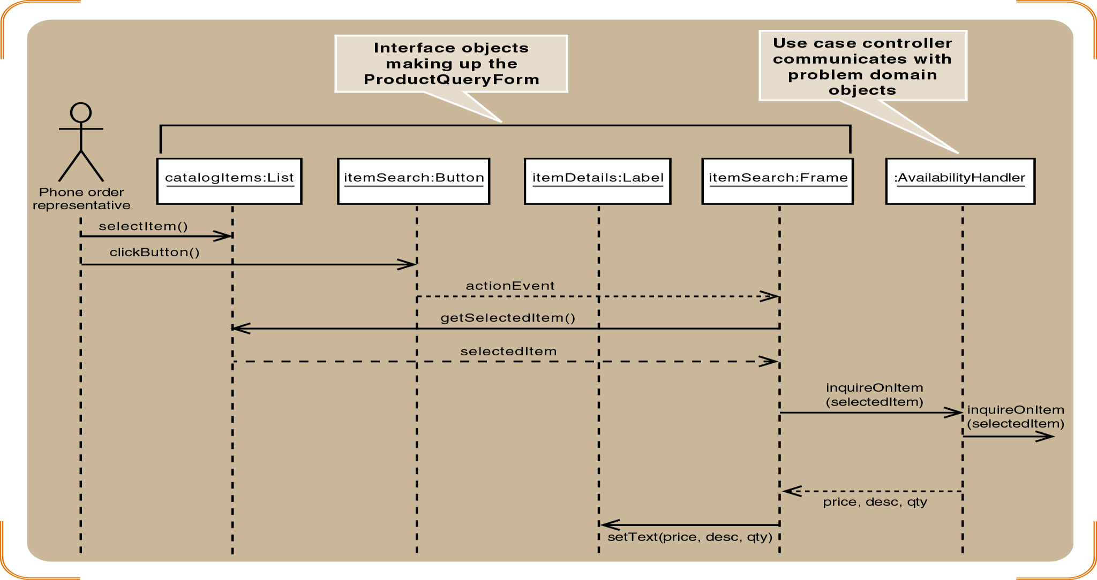
อธิบายการโต้ตอบระหว่าง Boundary objects กับ Actors
แสดงการโต้ตอบระหว่าง Actor กับ Boundary objects ที่เกี่ยวข้องด้วย Interaction Diagrams (เพิ่มเติมจาก System Sequence Diagram)

Slide 33
5) ทำ User Interface Prototype
ระบุ Primary windows สำหรับแต่ละ Boundary class (สาย navigation ไม่ควรเกิน 2-3 ระดับ)
ออกแบบภาพลักษณ์ของ Primary window หาข้อมูลที่ต้องแสดงในแต่ละ window โดยดูจาก attributes ของ entity objects ที่เกี่ยวข้อง และกระแสเหตุการณ์ใน storyboard
ออกแบบส่วนคำสั่งสำหรับผู้ใช้ (พิจารณาจากส่วน Operations (Responsibilities) ของ Boundary classes) จัดไว้ในรูปของ menu items หรือ shortcuts หรือ toolbars

Slide 34
